Slide 1
Osebni zaimki
Ponavljanje

Slide 2

Hitro ponovimo
Kaj so osebni zaimki?
Osebni zaimki so besede,
s katerimi poimenujemo različne osebe.
Imajo kar logično ime, a ne?
Uporabljamo jih ZA IME oz. namesto imena česa drugega.

Slide 3
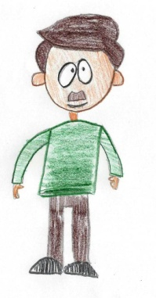

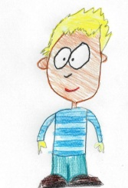
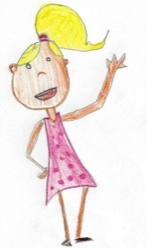
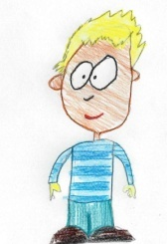
Koliko oseb lahko nadomešča osebni zaimek?
ga
(oče)
EDNINA
vaju
(oče in Jure)
DVOJINA
mi
(oče, Tina, Jure)
MNOŽINA

Slide 4
Osebnim zaimkom lahko določamo osebo.
Tina: »Poglej ga, kako preverja, ali je z letalom vse v redu. Tudi jaz bom pilotka, ko bom velika. Ali boš ti danes letel z njim?«
Koga poimenuje osebni zaimek jaz? Govorečega.
Koga poimenuje osebni zaimek ti? Ogovorjenega.
Koga poimenuje osebni zaimek ga? Nekoga tretjega. oseba
1. oseba
2. oseba
3.

Slide 5
Prepiši tabelo v zvezek.
ŠTEVILO
OSEBA | EDNINA | DVOJINA | MNOŽINA
1. | jaz | midva, medve/midve | mi, me
2. | ti | vidva, vedve/vidve | vi, ve
3. | on, ona, ono | onadva, onidve, onidve | oni, one, ona

Slide 6
Osebne zaimke tudi sklanjamo.
EDNINA | 1. oseba | 2. oseba | 3. oseba
imenovalnik | jaz | ti | on, ona, ono
rodilnik | mene | tebe | njega, nje, njega
dajalnik | meni | tebi | njemu, njej, njemu
tožilnik | mene | tebe | njega, njo, njega
mestnik | pri meni | pri tebi | pri njem, njej, njem
orodnik | z mano | s tabo | z njim, njo, njim

